Slide 1


Slide 2

Круглый стол
Информационное взаимодействие в МРО ПР РАН
Волчкова Надежда Владимировна – председатель Информационной комиссии ЦС Профсоюза работников РАН, nadv@inbox.ru

Slide 3
Правда - 2017
Информационное взаимодействие
Страницы профкомов на сайтах организаций.
Газета «Научное сообщество»
Сайт профсоюза. Оперативки. Рассылка
Новые возможности – YouTube, ВКонтакте

Slide 4
Положение о конкурсе на лучшую публикацию в газете «Научное сообщество» в 2017 году в честь 25-летия МРО
Учредитель конкурса - Московская региональная организация Профсоюза РАН.
Участники - члены МРО ПР РАН
Цель - популяризация деятельности профсоюза и МРО, расширение информационного поля профсоюза,
обмен опытом профсоюзной работы.
Срок проведения - февраль-декабрь 2017 г. Подведение итогов - январь 2018 г.
Награждение победителей - на «Правде-2018»
Награды - грамоты, премии.
Примерные темы - ситуация в институтах, проблемы первичных профорганизаций, реформа академической системы, профсоюзные мероприятия, рассказы о коллегах по институту.
Формат - статья, репортаж, интервью и др.
Максимальный объем - два разворота НС (примерно 20 тысяч знаков + иллюстрации).
Номинации:
    1. Актуально. Профсоюзная работа, проблемы институтов – одно место
    2. Будем знакомы! Представление профактива, сотрудников - одно место.
    3. Приз читательских симпатий - одно место.
Конкурсная комиссия – редакционный совет НС. Председатель комиссии - главный редактор НС.
Оценка по пятибальной шкале. Материалы ранжируются по набранной ими сумме баллов. Оценивается актуальность темы, оригинальность формата, качество текста и иллюстраций.
  Для определения победителя в номинации «Приз читательских симпатий» все участвующие в конкурсе материалы
  планируется разослать по организациям МРО с просьбой выбрать лучший. Выигрывает материал, набравший
  наибольшее количество голосов.
Необходимое условие участия - материал должен быть принят в печать редсоветом НС и опубликован в течение
2017 года. В случае невозможности публикации редсовет дает аргументированный отказ, решение редсовета
не оспаривается.
Материалы присылать в МРО с пометкой «на конкурс».

Slide 5
План работы Информационной комиссии ПР РАН на 2017 год
Проект
Поддержание и развитие сайта Профсоюза РАН, сайтов региональных, территориальных и первичных организаций.
В развитие сайта:
Публикация на сайте стенографических протоколов заседаний президиумов, советов ЦС.
Создание раздела для официальных документов органов власти, касающихся науки, с комментариями специалистов профсоюза.
Для облегчения доступа на сайты институтов первичных профсоюзных организаций просить ФАНО во исполнение пункта 9.2.7 МОС направить директорам подведомственных организаций рекомендацию размещать на сайтах институтов страницы профсоюзных организаций и обеспечивать профкомам возможность самостоятельного администрирования своих ресурсов.
Рекомендовать региональным организациям, как минимум, раз в две недели присылать новости с мест для выставления на сайт профсоюза.
Организационная и информационная поддержка выступлений в СМИ профсоюзного актива.
Освещение деятельности профсоюза в газетах научного сообщества, интернет-изданиях, региональной прессе.
Информационное сопровождение массовых акций и других мероприятий профсоюза: пресс-релизы, листовки, плакаты, фото-, видеосъемка, аудиозапись, участие в организации пресс-конференций.
Проведение круглых столов и семинаров по информационным вопросам в рамках мероприятий Профсоюза РАН.
Мониторинг прессы и взаимодействия с тематически близкими информационными ресурсами.
Подготовка и публикация (с участием представителей других комиссий) обзорных и аналитических материалов по темам, затрагивающим интересы работников науки, РАН и Профсоюза РАН с учетом текущей ситуации.
Выпуск информационно-справочных материалов, включающих документы, необходимые для работы профактива.
Возобновление практики рассылки пресс-релизов (с краткими сообщениями о важных достижениях профсоюза и проблемах, решение которых требует коллективных усилий) для вывешивания на досках объявлений и сайтах профкомов, институтов.
Развитие страниц Профсоюза РАН в социальных сетях.
Формирование списка прямой рассылки в первичные профсоюзные организации.

Slide 6
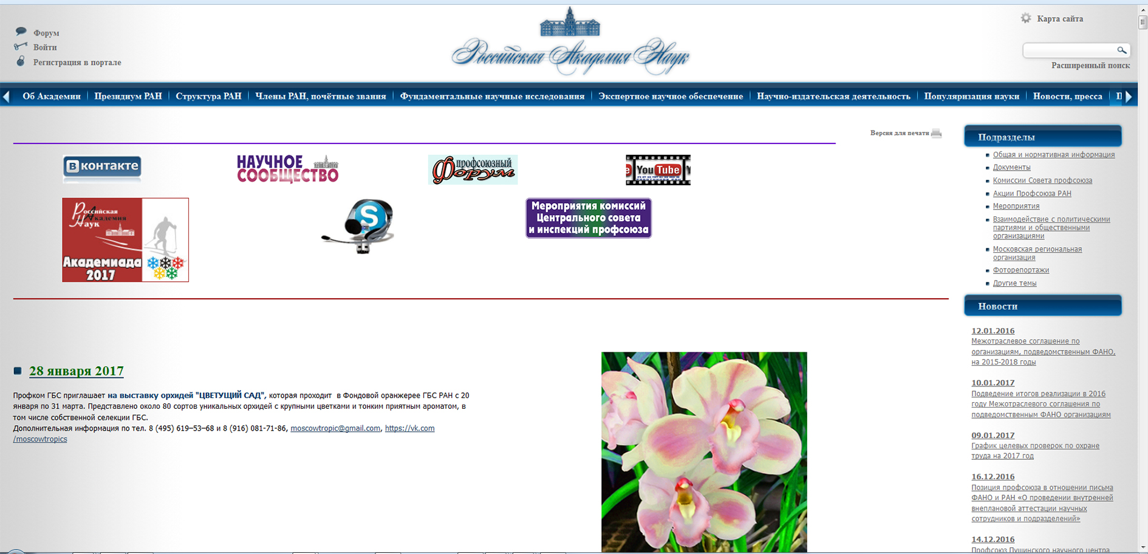
актуальная информация
на странице профсоюза ран

Slide 7
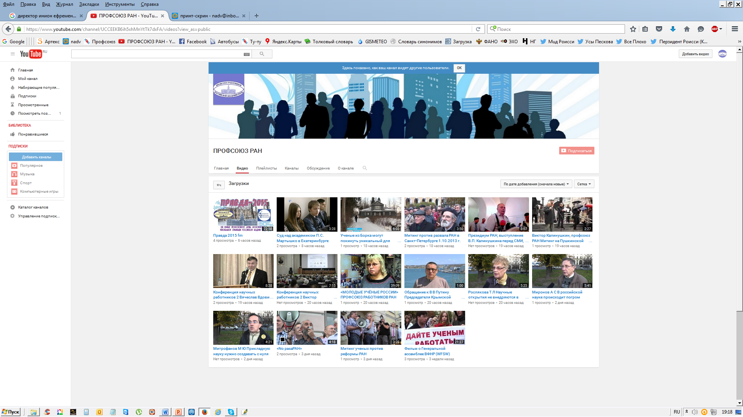
Добро пожаловать
на YouTube

Slide 8
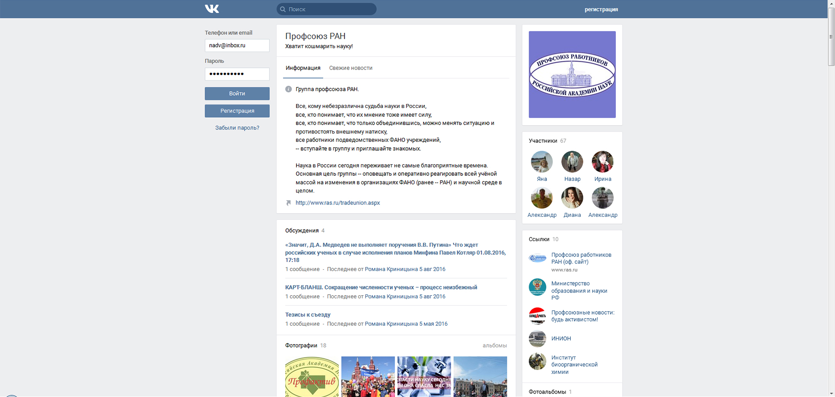
Профсоюз ран вконтакте

